Slide 1
RecoTvFrame
第二讲
专用控件之
跑马灯和GridView

Slide 2
目录
1
跑马灯控件
2
GridView控件

Slide 3
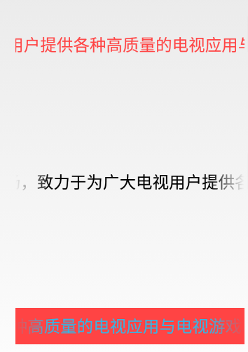
跑马灯控件

Slide 4
跑马灯控件
reco.frame.tv.view.TvMarqueeText
无需焦点的跑马灯控件
自由开关
可自定义滚动速度
支持边缘淡出

Slide 5
跑马灯控件
...demo.sample.TvMarqueeTextActivity
xmlns:tv="http://schemas.android.com/apk/res/reco.frame.demo"
<RelativeLayout xmlns:tv=“http://schemas.android.com/apk/res
/reco.frame.demo”
...
<reco.frame.tv.view.TvMarqueeText ... tv:period="100" tv:text="@string/marquee_str_a" tv:vague="false" />

Slide 6
TvMarqueeText
主要属性
int period：滚动周期（数值越小，速度越快）
boolean vague：边缘淡入淡出（默认true）
int backgroundColor：背景色（默认透明）
int textStyle：字体样式（粗体、斜体、正常）
主要方法
startMarquee()：开启跑马灯
stopMarquee()：停止跑马灯

Slide 7
TvMarqueeText
其他方法
getTextStyle()、setTextStyle(int textStyle)：字体样式接口
getPeriod()、setPeriod(int period)：滚动周期接口
isVague()、setVague(boolean vague)：边缘淡入淡出接口
setText(String text)、getText()：跑马灯文本接口

Slide 8
TvMarqueeText
示例
点击按钮停止或开始跑马灯
点击按钮隐藏或显示跑马灯

Slide 9
目录
1
跑马灯控件
2
GridView控件

Slide 10
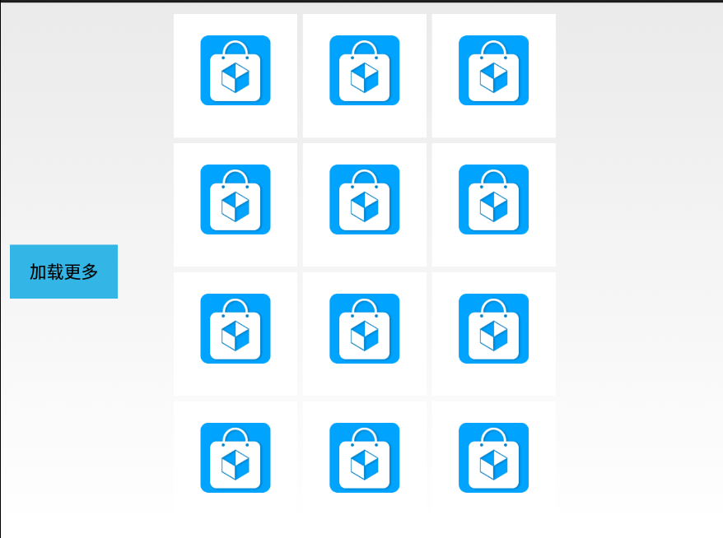
GridView

Slide 11

GridView

Slide 12
GridView
自带选中框的GridView
TvGridView：纵向
reco.frame.tv.view.TvGridView
TvHorizontalGridView：横向
reco.frame.tv.view.TvHorizontalGridView
建议
TvGridView的width属性设为WrapContent
TvHorizontalGridView的height属性设为WrapContent

Slide 13
GridView
...demo.sample.TvGridViewActivity
...demo.sample. TvHorizontalGridViewActivity
自定义类，继承TvBaseAdapter
分页加载的实现：参照DEMO中TvGridViewActivity

Slide 14
TVGridView
常用属性
tv:cursorRes 指定获取焦点时的光标图片
tv:itemWidth 子项宽度
tv:itemHeight 子项高度
tv:columns 列数(针对TVGridView)
tv:rows 行数(针对TvHorizontalGridView)
tv:scalable item可否缩放(默认true)
tv:scale item放大比率(默认1.1f)

Slide 15
GridView
常用方法
setAdapter(TvBaseAdapter adapter)：设置适配器
setOnItemSelectListener(OnItemSelectListener myListener)：设置子项选中监听
setOnItemClickListener(OnItemClickListener myListener)：设置子项点击监听
其他方法
在自定义的TvBaseAdapter中添加接口
clear()：清空数据
flush(List<AppInfo> appListNew)：更换数据
addItem(AppInfo item)：增加数据

Slide 16
课程回顾
1
跑马灯控件
2
GridView控件

